Slide 1
Тема: «Знакомство с Базами данных»

Slide 2
Цель занятия:
Закрепить представление о понятиях:
база данных (БД),
система управления базами данных,
раскрыть и показать их назначение,
Создать базу данных (редактировать)

Slide 3
База данных (БД) – это совокупность организованных и взаимосвязанных данных о конкретных объектах реального мира в какой - либо предметной области

Slide 4
Виды моделей данных
Иерархическая модель
Сетевая модель
Реляционная модель

Slide 5
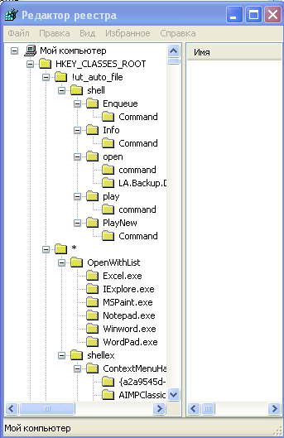
Иерархическая модель данных

Slide 6
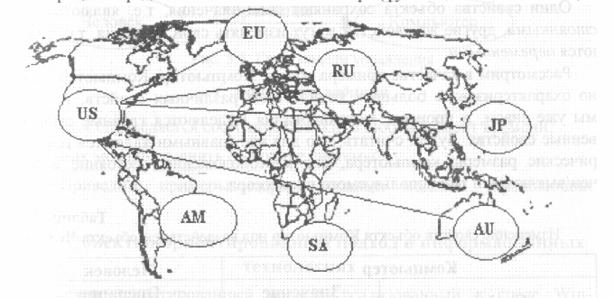
Сетевая модель данных
Схема сети:
Используется во всемирной паутине (Интернет)

Slide 7
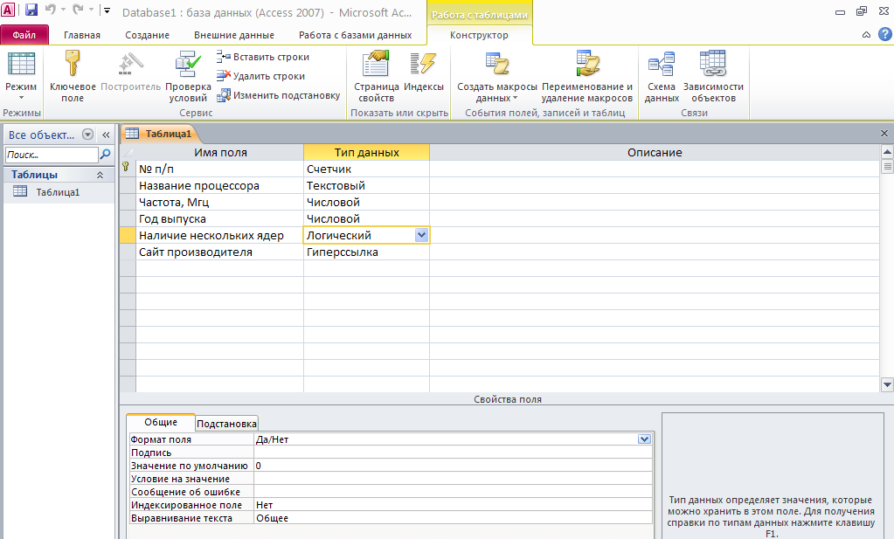
Реляционная модель данных

Slide 8
Реляционная модель данных
Запись – строка таблицы. Одна запись содержит информацию об отдельном объекте, описываемом в БД.
Поле – столбец таблицы. Поле содержит определённое свойство (атрибут) объекта.
Каждое поле определяется именем и типом данных, которое оно содержит.

Slide 9
Реляционная модель данных
Первичный ключ – поле или набор полей, содержимое которых однозначно определяет запись в таблице и отличает её от других.
Связь между таблицами обычно образуется при добавлении в первую таблицу поля, содержащего значение первичного ключа второй таблицы.

Slide 10
Системы управления базами данных (СУБД)
СУБД – программное обеспечение для работы с базами данных, или система управления с базами данных.
Наиболее распространенными являются MS Access, OpenOffice Calc. Это функционально полные реляционные СУБД, один из самых мощных, гибких и простых в использовании. Они работают как с одной таблицей, так и с несколькими связанными. В них можно создавать большинство приложений, не обращаясь к средствам программирования.

Slide 11
Типы данных
Тип данных | Описание
Текстовый | Алфавитно-цифровые данные (до 255 символов)
Поле MEMO | Алфавитно-цифровые данные – предложения, абзацы, тексты, (до 64 000 символов)
Числовой | Различные числовые данные (имеет несколько форматов: целое, длинное целое, с плавающей точкой)
Дата/время | Дата или время в одном из предлагаемых Access форматов
Денежный | Денежные суммы, хранящиеся с 8 знаками в десятичной части. В целой части каждые три разряда разделяются запятой.
Счетчик | Уникальное длинное целое, создаваемое Access для каждой новой записи
Логический | Логические данные, имеющие значения Истина или Ложь
Поле объекта OLE | Картинки, диаграммы и другие объекты OLE из приложений Windows
Гиперссылка | В полях этого типа хранятся гиперссылки, которые представляют собой путь к файлу на жестком диске, либо адрес в сетях Inernet.

Slide 12
Практическая работа Структура:
1. Создать базу данных
Добавить записи в созданную базу данных
Отредактировать существующую БД

Slide 13
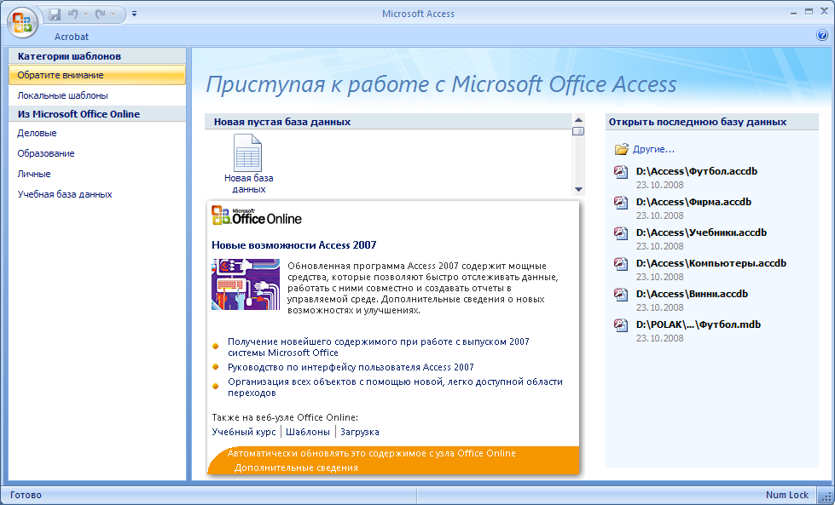
Базы данных Access (Microsoft Office)
Пуск – Программы – Microsoft Office – Microsoft Access 2007
открыть базу с диска
создание новой базы данных
шаблоны
последние документы

Slide 14
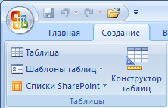
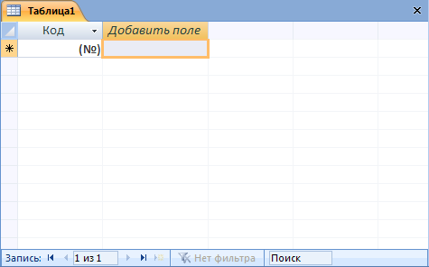
Создание таблиц (ввод данных)
2xЛКМ
поле-счетчик
ввод значения

Slide 15
В режиме конструктора можно создавать таблицы с нуля, а также устанавливать и изменять любые свойства каждого из полей. Кроме того, в режиме конструктора можно открывать существующие таблицы для добавления, удаления и редактирования полей.

Slide 16
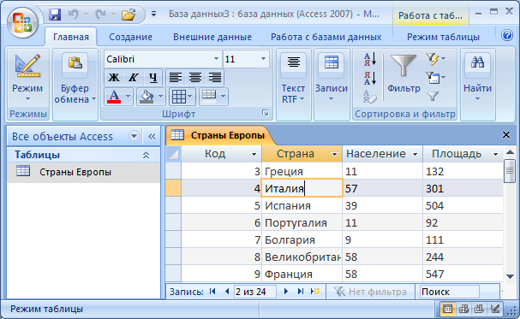
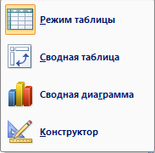
Конструктор таблиц

Slide 17
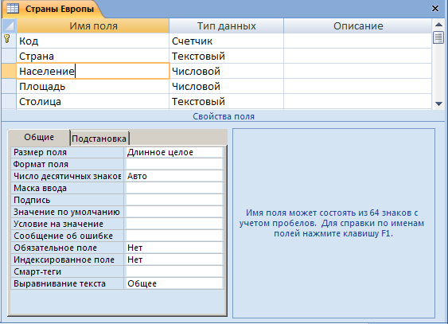
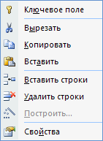
Конструктор таблиц
тип поля (выбор из списка)
ключ
ПКМ
текущее поле
свойства текущего поля

Slide 18
Задача
Дана следующая реляционная база данных «Наша группа».
Посмотрите пожалуйста на таблицу и создайте по ее подобию таблицу «Наш класс»
«Наш класс»
№ личного дела | Группа | Фамилия | Имя | Отчество | Дата рождения
125 | 1 Б | Иванова | Елена | Сергеевна | 14.02.2000
13 | 1 Б | Жданова | Мария | Петровна | 11.11.2001
33 | 1 А | Хорошева | Тамара | Александровна | 13.10.2000
8 | 1Б | Алексеев | Иван | Петрович | 24.08.2001

